Slide 1
КВАЛІФІКАЦІЙНА РОБОТА БАКАЛАВРА
ТЕМА
Керівник:

Slide 2
Мета і задачі
Метою роботи є зменшення часу, необхідного для оновлення та контролю стану медикаментів, шляхом розробки програмного забезпечення, яке забезпечує скорочення часу обліку та підвищення точності даних порівняно з аналогічними неавтоматизованими системами.
Для досягнення мети роботи поставлено наступні задачі:
- провести аналіз предметної області та існуючих програмних рішень для моніторингу медикаментів;
- визначити функціональні та нефункціональні вимоги до програмного забезпечення;
- розробити архітектуру програмного рішення, включаючи моделі даних та алгоритми основних функцій;
- реалізувати програмний продукт.

Slide 3
Предмет і об’єкт
Об’єкт дослідження. Процес автоматизації обліку медикаментів у медичних установах та аптеках.
Предмет дослідження. Програмне забезпечення для розробки системи обліку медикаментів на основі мови програмування Java, бази даних SQLite і графічного інтерфейсу Swing.

Slide 4
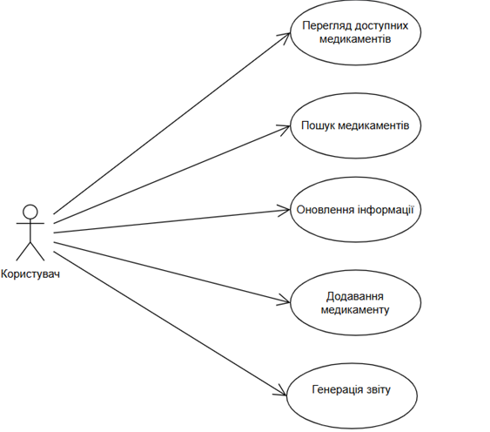
Use case діаграма

Slide 5
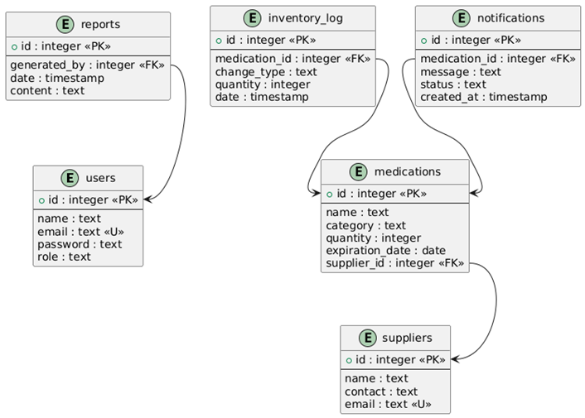

Slide 6
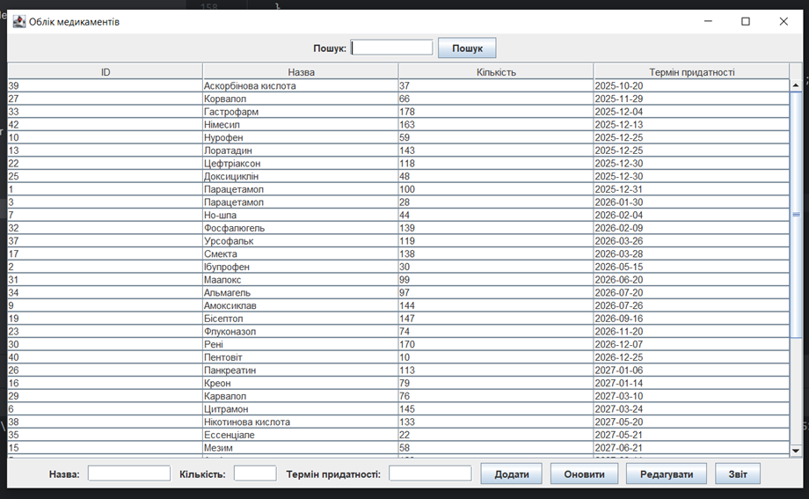

Slide 7
ЗАГАЛЬНІ ВИСНОВКИ
У межах виконання кваліфікаційної роботи було повністю реалізовано програмне забезпечення для обліку медикаментів, яке дозволяє автоматизувати ключові процеси в медичних установах і аптеках. Сформульовані цілі та поставлені завдання були успішно досягнуті.
Зокрема:
- проведено аналіз предметної області, визначено основні проблеми обліку медикаментів, досліджено сучасні програмні рішення, виділено їхні переваги та недоліки;
- сформульовано функціональні та нефункціональні вимоги до системи з урахуванням потреб користувачів, продуктивності, безпеки та зручності використання;
- розроблено архітектуру програмного забезпечення, структурну модель системи, моделі бізнес-процесів та структуру бази даних;
- реалізовано програмне забезпечення з використанням мови Java, бази даних SQLite та графічного інтерфейсу Java Swing. Застосовано сучасні бібліотеки для логування, обробки JSON-даних та генерації звітів;

Slide 8
ЗАГАЛЬНІ ВИСНОВКИ
- розроблено та описано основні алгоритми, що забезпечують перегляд, пошук, додавання, оновлення медикаментів, контроль термінів придатності, авторизацію користувачів і генерацію звітів;
- проведено тестування системи, яке підтвердило стабільність і коректність роботи основного функціоналу, відповідність вимогам і зручність користування;
- підготовлено інструкцію користувача та розроблено механізми інсталяції, резервного копіювання, оновлення й підтримки системи в умовах експлуатації.
Розроблене програмне забезпечення відповідає сучасним вимогам до систем автоматизації медичних процесів, є масштабованим, безпечним і зручним у використанні. Воно може бути успішно впроваджене в аптеках, медичних кабінетах та фармацевтичних складах малого та середнього масштабу. Система не потребує складного налаштування або спеціального навчання персоналу, що робить її доступною для широкого кола користувачів.

